Slide 1
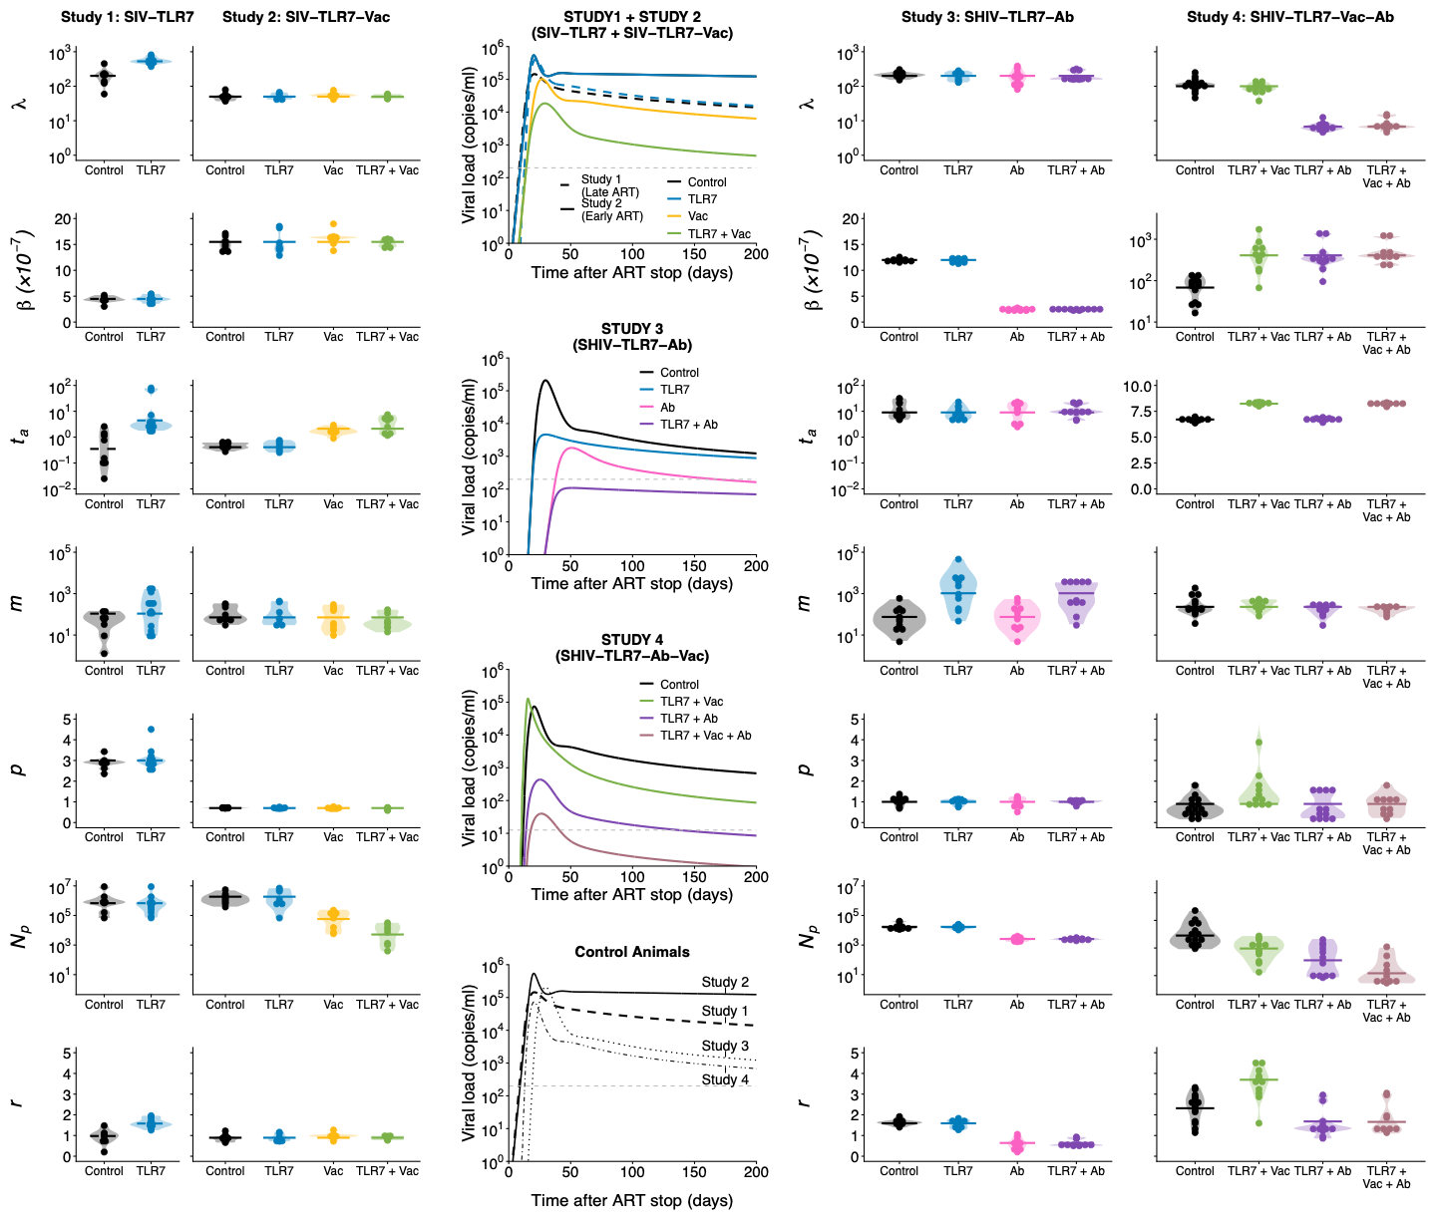
a
b
f
g
c
d
e

